Slide 1
ЎЗБЕКИСТОН РЕСПУБЛИКАСИ
ОЛИЙ ТАЪЛИМ, ФАН ВА ИННОВАЦИЯЛАР ВАЗИРЛИГИ
ГУЛИСТОН ДАВЛАТ УНИВЕРСИТЕТИ
ИҚТИСОДИЙ ТАЪЛИМОТЛАР ТАРИХИ
Тузувчи: кат.ўқит. М Аллаярова
ГУЛИСТОН 2025
Notes:
Иқтисодий таълимотлар тарихи фанидан тақдимот материаллари

Slide 2
1-МАВЗУ. Фанга кириш. Қадимги дунё иқтисодий ғоялари. Ўрта Осиё мутафаккирлари иқтисодий ғоялари.
Режа:
1
2
3
“Иқтисодий таълимотлар тарихи” фанининг предмети
Фанни ўрганиш услубиёти (методологияси)
. Қадимги Шарқдаги иқтисодий ғоялар. Қадимги Шарқдаги иқтисодий ғоялар
Қадимги Шарқдаги иқтисодий ғоялар

Slide 3
Иқтисодий таълимотлар тарихи турли тарихий даврларда олимларнинг асосий иқтисодий қарашлари тизимининг пайдо бўлиши ва ривожланишининг тарихий жараёнини ўрганади. Бу шу нарсани билдирадики, иқтисодий таълимотларнинг вужудга келиши ва ривожланиши таҳлили ёзув ихтиро этилган қулдорлик даврдан бошлаб ижтимоий тараққиётнинг барча тарихий жараёнларини, барча тарихий даврларни ўз ичига олади.

Slide 4
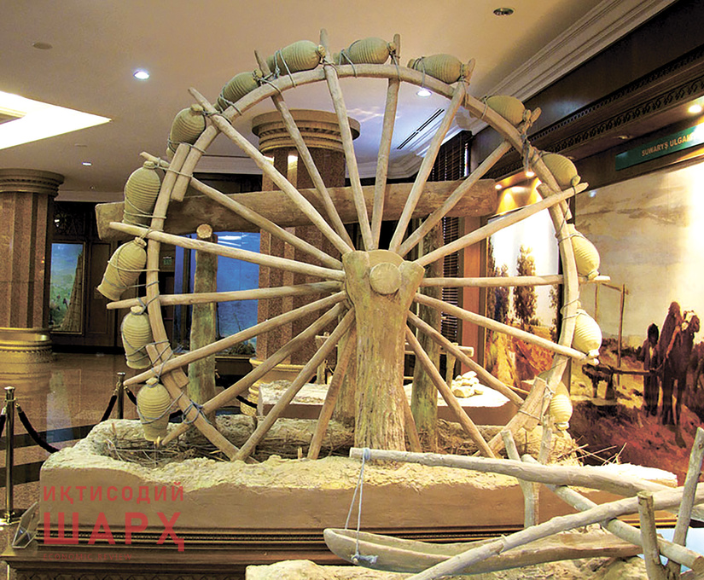
“Иқтисодий таълимотлар тарихи” фанининг предмети
«Иқтисодий таълимотлар тарихи» фанининг предмети бўлиб, маълум даврлардаги у ёки бу ижтимоий қатламлар, инсонлар манфаатини ифода этувчи иқтисодий ғоялар ва ижтимоий консепсияларнинг вужудга
келиши, ривожланиши ва
алмашинувининг тарихий
жараёни ҳисобланади.

Slide 5


Методик жиҳатдан бу фан иқтисодий таҳлилнинг илғор методлари йиғиндисидан иборат бўлиб, тарихий, индукция, мантиқий абстракция ва бошқа усуллардан кенг фойдаланади.

Slide 6
«Иқтисодий таълимотлар тарихи» фанини «Иқтисодий назария» фанидан фарқи
«Иқтисодий назария» фанида энг муҳим иқтисодий категория-ларнинг сўнгги давр учун таҳлили берилади, аммо бу назариялар ҳар доим ҳам турғун бўлмай-ди ва вақт давомида, айниқса кескин ўзгаришлар даврида эволюцияда бўлади.
«Иқтисодий таълимотлар тарихи» фанида айрим олимлар, давлат арбоблари томонидан илгари сурилган ғоя, қараш, назария, қонун, таълимот, консепсиялар инсоният тараққиётининг турли босқичларидаги ижтимоий қатламлар, синфлар ва бошқа гуруҳларнинг манфаатлари нуқтаи назаридан тарихий ривожланиши тадқиқ этилади.

Slide 7
2. Фанни ўрганиш услубиёти (методологияси)
Методик жиҳатдан бу
иқтисодий таҳлилнинг илғор методлари йиғиндисидан иборат бўлиб, тарихий, индукция, мантиқий абстракция ва бошқа усуллардан кенг фойдаланади
фанни ўрганиш манбалари
қадимги археологик топилмалар, моддий неъматлар, қояларидаги чизмалар ва халқ оғзаки ижоди намуналари қўлёзмалар, давлат арбоблари, олим, донишманд, мутафаккир-ларнинг ёзиб қолдирган китоблар

Slide 8
1.3. Қадимги Шарқдаги иқтисодий ғоялар
Қадимги Хитой м.а. VI-III асрлар
«Гуан-Цзи» (м.а. IV а.)
Товар-пул муносабатлари
Қадимги Хитой м.а. VI-III асрлар
Конфуций ёки Кун-Цзи (м.а. 551-478 йй.)
Кен-Цзи (м.а.312-289 йй.)
Қадимги Ҳиндистон
«Артхашастра» (м.а. IV-III асрлар оралигида)
қулчиликни мустаҳкамлаш
Бахоларни ушлаб туриш
Сюнь-Цзи (313-278 йй.)
Ерни бошқариш
Ёшларнинг қарияларга ҳурмати, уларга қарши чикмаслик ғояси
Ер кадастрини тузиш
амалий ҳаёт тўғрисидаги фан
бўйсиниш

Slide 9
1.4. Антик дунё иқтисодий қарашлари
Платон (Афлотун, тахминан м.а. 427-347 йй.)
Файласуфлар - давлатни бошқарувчилар
Ҳарбийлар - давлатни бошқариш аппаратининг бир қисми
Аристотель
«Қул - тирик қурол, қандайдир тирик мулк»
У «ҳақиқий бойлик»
Цицерон Марк Туллий
(м.а. 106-43 йй.)
қишлоқ хўжалигини қўллаган
қулдорлар билан бирга савдогар ва судхўрларнинг манфаатини ҳам ҳимоя қилди.
«Қора» тоифа - деҳқон, ҳунарманд ва савдогарлар
Қиймат (қиммат)
товарлилик
савдо ва судхўрликни бойиш манбаи деб ҳисоблади

Slide 10
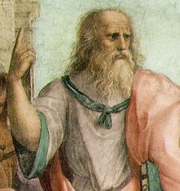
1.4. Антик дунё иқтисодий қарашлари
Платон (Афлотун, тахминан м.а. 427-347 йй.)
Файласуфлар - давлатни бошқарувчилар
Ҳарбийлар - давлатни бошқариш аппаратининг бир қисми
«Қора» тоифа - деҳқон, ҳунарманд ва савдогарлар

Slide 11
1.5. Араб ва Ғарбий Европа давлатларида феодализм давридаги иқтисодий ғоялар
Ибн Халдун Абдурраҳмон Абу Зайд (1332-1406)
шохлик ҳоқимияти, одамларнинг даромадлари»ни ўрганиш
Давлатнинг яшаш давр ва босқичлари келтиради
Фома Аквинский (1225-1274)
қуллик ва крепостнойликни оқлайди
йирик савдо ва судхўрликни тақиқлаш ни талаб этади
Ермолай Еразм
савдо ҳамда судхўрликка қарши
Меҳнат қилинмаса «бозор муносабати ҳам барҳам топади».
юқори табақа аҳолисини меҳнаткашлар манфаатини ҳимоя қилувчилар
ерни фақат давлатга ҳизмат қилаётган (яъни дворян) одамларга бериш керак

Slide 12
1.6. IX-XV асрларда Ўрта Осиёдаги иқтисодий фикрлар
Ўрта Осиёдаги иқтисодий мутафакирлар
Ал-Фаргоний
Беруний
Низомулмулк
Ал-Хоразмий
Юсуф Хос Хожиб
Баҳоуддин Нақшбанд
Форобий
Ибн Сино
Алишер Навоий (1441-1501)
Захириддин Муҳаммад Бобур (1483-1530)
Амир Темур (1336-1405)
М. Улугбек

